Slide 1
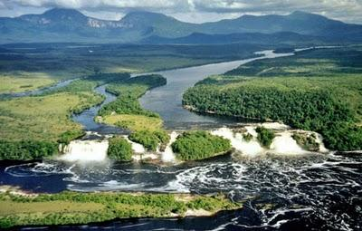
VALORACION DEL MEDIO AMBIENTE PARA EL DESARROLLO RURAL SOSTENIBLE
Mercedes SÁNCHEZ
U. PÚBLICA DE NAVARRA
ETSI Agrónomos
Dpto. Gestión de Empresas

Slide 3
Introducción
Organización de Estados Iberoamericanos el Desarrollo Rural persigue dar respuesta a tres necesidades básicas para hacer posible un futuro sostenible de nuestra especie:
a) mejorar la formación y el bienestar de miles de millones de personas que viven en este medio
b) lograr una producción agrícola sostenible para asegurar que todos los seres humanos tengan un acceso a los alimentos que necesitan
c) proteger y conservar la capacidad de la base de recursos naturales para seguir proporcionando servicios de producción, ambientales y culturales.

Slide 4
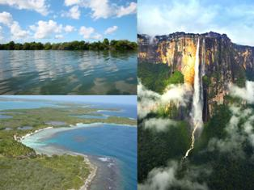
Introducción
Dilema no resuelto entre la búsqueda del crecimiento económico y de la protección ambiental, que se ha integrado en base al concepto de desarrollo sostenible (De Alba y Reyes, 2000).
Creciente preocupación social por el medio ambiente, por regular las relaciones entre procesos económicos y ecológicos sobre la base de la cooperación
Un problema de alcance global e intergeneracional.

Slide 5
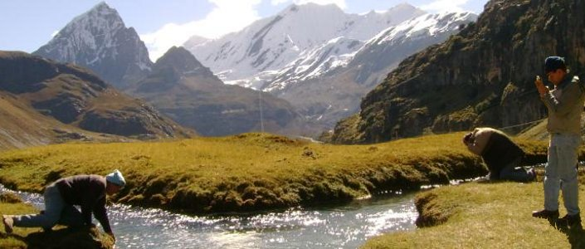
Introducción
No es ajena la ciencia económica en la búsqueda de valoraciones monetarias que permitan cuantificar el valor del medio ambiente.
Esta valoración económica como un instrumento al servicio de la política ambiental para lograr la eficiencia económica y el crecimiento sostenible Herruzo (2002).
Se tratará de un conjunto de técnicas y métodos que permiten medir las expectativas de beneficios y costes derivados de algunas de las siguientes acciones: uso de un activo ambiental, realización de una mejora ambiental, la generación de un daño ambiental, etc. (Linares y Romero, 2008).

Slide 6
Introducción
Los resultados no son precios sino indicadores monetarios del valor para los individuos de los servicios proporcionados y que permiten comparar entre bienes y servicio ambientales y los beneficios del desarrollo (Romero, 1997).
Dicha comparación resulta necesaria para evaluar la gestión de la protección, conservación y explotación de los recursos naturales.

Slide 7
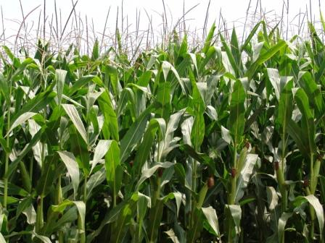
Introducción
La valoración económica del medio ambiente aborda una importante tipología de recursos: bosques, montes, biodiversidad, depuración de aguas, aguas residuales, espacios recreativos, urbanismo y zonas verdes, ecoinnovación, residuos sólidos, emisiones contaminantes, etc. (Oviedo et al., 2011).
Siendo difícil crear modelos económicos de asignación de valor a la naturaleza (Armendáriz, 2008).

Slide 8
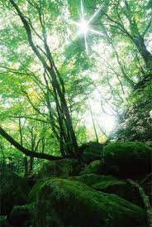
Introducción
EJEMPLO:
Beneficios multifuncionales de los Bosques
ecológico, protector de la biodiversidad y estabilidad climática, paisajístico, recreativo, productivo….

Slide 9
Introducción
En este contexto de relaciones entre el medio ambiente y el sistema económico, surgen dos escuelas para la valoración económica del medio ambiente:
ECONOMÍA AMBIENTAL
ECONOMÍA ECOLÓGICA

Slide 10
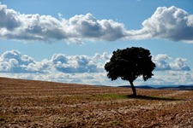
Dos escuelas en valoración económica del medio ambiente
ECONOMÍA AMBIENTAL: trata de aplicar la teoría económica tradicional a los problemas ambientales, incorporando variables ambientales y valorando monetariamente los daños y los beneficios
ECONOMÍA ECOLÓGICA: parte de un enfoque multidisciplinar, concibiendo el sistema económico como parte de la biosfera, asignando no solo valor monetario a los recursos naturales si no también físicos

Slide 11
Dos escuelas en valoración económica del medio ambiente
La economía ambiental pretende optimizar el uso del medioambiente y de los recursos ambientales en el marco de los instrumentos del mercado; cuantifican las externalidades ambientales e incorporar dichos valores al Producto Interior Bruto (PIB) del sistema económico tradicional.
la economía ecológica considera la economía como un subsistema de la ecosfera y asume que la humanidad y su economía deben someterse a los límites impuestos por las restricciones biofísicas que imponen los ecosistemas, fuente de los bienes y servicios que alimentan (basándose en leyes termodinámicas, leyes energéticas, etc. (Goodland y Daly, 1996)).

Slide 12
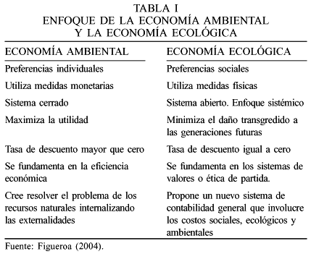
Dos escuelas en valoración económica del medio ambiente

Slide 13
Economía Ambiental
Eligiéndose en esta ponencia el enfoque de la economía ambiental.
Los recursos ambientales tienen características de bienes públicos (no exclusión y no rivalidad) y, en ocasiones, de libre acceso, careciendo de mercado donde intercambiarse y por lo tanto se desconoce su precio.
1981 Regan Executive Order 12291 que requería que las regulaciones más importantes Federales pasarán el test de Costo beneficio Costo-
Comprehensive Environmental Response, Compensation, and Liability Act (CERCLA) US Congress 1980 Compensation,
Exxon Valdez

Slide 14
Economía Ambiental
Dicha ausencia de mercados y precios puede llevar a una sobreexplotación, o un uso inadecuado de los recursos ambientales, y dejar de cumplir funciones sociales asignadas.
la información obtenida puede ser utilizada en decisiones de carácter político, por las organizaciones de defensa de la naturaleza para disponer de un mayor rigor en valorar patrimonio natural, en el cálculo de indemnizaciones por daños infligidos al medio ambiente, en los países en vías de desarrollo aprovechando el potencial económico de sus recursos naturales desde una base de sostenibilidad, etc.
(Azqueta, Del Saz, Pérez y Pérez, Riera, Romero, Herruzo…)

Slide 15
Economía Ambiental
Kriström (1995) considera que el establecimiento de valoraciones probablemente permitirá hacer un uso más eficiente de los recursos naturales.
Existiendo una consideración básica que el sesgo hacia el desarrollo económico en detrimento de la conservación responde a un fallo del mercado.

Slide 16
Economía Ambiental
Generando estas actuaciones, como indica Herruzo (2002), externalidades que es cuando las actuaciones de los agentes que participan en un mercado (agentes privados), compradores o vendedores, afectan a otros agentes económicos ajenos al mismo (agentes externos).
El equilibrio de un mercado genera ineficiencias en presencia de externalidades al no coincidir los beneficios y costes privados con los beneficios y costes sociales.

Slide 17
Economía Ambiental
VALOR ECONÓMICO TOTAL
el valor actual del bien
el valor de opción y
el valor de existencia.

Slide 18
Cerda (2003) los economistas son criticados por poner una etiqueta de precio a la naturaleza, pero a su favor consideran que es útil para tomar decisiones de gasto, expresar los valores de la sociedad, utilizar esta valoración como un complemento junto a otros criterios de valoración en decisiones que afecten al medio ambiente o, por ejemplo, dar valor a los servicios que el medio ambiente tienen para la sociedad.

Slide 19
Economía Ambiental
Freeman (en Cerdá 03) indica que el propósito es incrementar el bienestar de los individuos pero desde la sustentabilidad.

Slide 20
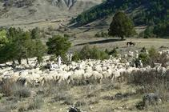
Distintos tipos de valores en Economía Ambiental
EJEMPLO: Armendáriz (2008)
ejercicio realizado en la Comunidad Foral de Navarra en relación a la valoración económica de su biodiversidad (dentro del proyecto VANE)
Los tres tipos de valores que se consideraron fueron:
valor productivo,
valor recreativo y
valor ambiental.
Valor económico de la biodiversidad de Navarra asciende a 12.849.139.000 euros

Slide 21
Distintos tipos de valores en Economía Ambiental
EJEMPLO: valoración económica integral de los ecosistemas forestales de Extremadura (www.juntadeextremadura.com).
En esta ocasión se debe considerar la multifuncionalidad forestal y la intangibilidad monetaria de los servicios ambientales proporcionados.
Aspectos ambientales, ecológicas (conservación de la naturaleza por ejemplo), protección y mejora del suelo y regulador de los recursos hídricos, recreativas y culturales y socio-económicas (incluyendo sociolaborales y de producción (materias primas útiles y recursos naturales renovables…..).

Slide 22
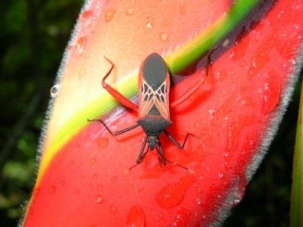
Distintos tipos de valores en Economía Ambiental
Ecosistemas Forestales
La producción de madera, o de pastos, o la caza, son considerados valores productivos,
la fijación de co₂ adquiere valor ambiental,
la valoración de áreas recreativas o del paisaje valores recreativo,
o los valores de no uso son incluidos como valores ambientales.

Slide 23
Distintos tipos de valores en Economía Ambiental VALOR ECONÓMICO TOTAL Fuente: Fuente: Pearce, D. y Moran D. 1994. The economic Value of Biodiversity. UICN, Londres

Slide 24
Distintos tipos de valores en Economía Ambiental VALOR ECONÓMICO TOTAL
Por ejemplo, en el caso de los bosques, su VALOR DE USO directo puede provenir de la madera, de la cosecha de productos no maderables -frutos, flores, hongos-, de la caza y de la pesca (llamados también valores de uso directo extractivos ó consuntivos).
Existen también actividades que pueden no significar consumo, como por ejemplo, el turismo, paseos ó descanso, recibiendo así el recurso un valor de uso directo.
Por otra parte, la producción agropecuaria asigna un valor de uso directo a los recursos de la tierra a través de la productividad del suelo, de las pasturas naturales, pero también puede establecerse un valor de uso no consuntivo a través del turismo rural.

Slide 25
Distintos tipos de valores en Economía Ambiental VALOR ECONÓMICO TOTAL
El valor de uso indirecto (valor de uso funcional), se deriva de los servicios que el medio ambiente provee.
Por ejemplo, los humedales (extensiones de marismas, pantanos ó turberas cubiertas de agua), además de ser utilizados en forma directa (pesca, actividades recreativas, navegación), generan beneficios a partir de sus funciones ó servicios ambientales, como control de crecidas e inundaciones de los ríos, captación y filtración de nutrientes, recarga de acuíferos, protección de la biodiversidad, entre los más importantes.

Slide 26
Distintos tipos de valores en Economía Ambiental VALOR ECONÓMICO TOTAL
Medir el valor de uso indirecto, es a menudo considerablemente más difícil que medir el valor de uso directo.
Esto es así porque es difícil calibrar tanto las “cantidades” de servicios provistos y la mayoría de éstos servicios no tiene mercado, por lo tanto su “precio” .
El valor de opción surge de mantener la posibilidad (opción) de utilizar un bien ambiental (sea extractivo o no-extractivo) en un momento posterior.
biodiversidad y las áreas protegidas.

Slide 27
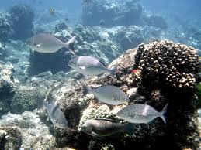
Distintos tipos de valores en Economía Ambiental VALOR ECONÓMICO TOTAL
Valores de no uso están relacionados con que los beneficios del medio ambiente puede tener su origen en su no utilización (directa o indirecta).
Valor de existencia al valor asignado por la sociedad simplemente con el conocimiento de un bien ambiental.
Por ejemplo se puede asignar un valor a la existencia de especies en peligro de extinción (lince ibérico, ballena azul, etc), independientemente de que nunca las hayamos visto ni actualmente ni el futuro.

Slide 28
Distintos tipos de valores en Economía Ambiental VALOR ECONÓMICO TOTAL
Valor de legado que surge de la práctica de las personas de asignar un alto valor a la conservación de un bien ambiental para que sea utilizado por las generaciones futuras.
suele ser elevado en las poblaciones que usan actualmente un recurso ambiental, porque aspiran a trasmitir a las generaciones venideras, tanto el bien como la cultura asociada a su utilización (Barbier, 1997).

Slide 29
Economía Ambiental. Reflexión Intermedia
Las valoraciones económicas de los recursos ambientales frenen la destrucción de la biodiversidad, visibilicen el valor económico de la naturaleza y se demuestren los beneficios a largo plazo de la conservación.

Slide 30
Economía Ambiental. Reflexión Intermedia
Ecologistas en Acción (2011) presentaron los resultados obtenidos por Constanza et al., (1997) en relación al valor de los servicios de los ecosistemas mundiales y el capital natural que tomaba valores entre 16 y 54 trillones de dólares al año para el valor de la biosfera.
Si se toma como media de este valor 33 trillones de dólares se estaría barajando que este valor triplica el valor del PIB mundial que es de 18 trillones al año.

Slide 31
Economía Ambiental. Reflexión Intermedia
Informe Stern evalúa que el impacto sobre la economía del cambio climático y el calentamiento global llevará a efectuar actuaciones con el fin de mitigar sus efectos por valor del 1% del PIB mundial, si no se quiere alcanzar una recesión del 20% del PIB debido a este importante problema ambiental.

Slide 32
Economía Ambiental. Reflexión Intermedia
Sería deseable que se convirtiera en una herramienta esencial para el impulso y consecución de un crecimiento económico y agrario sostenible (Herruzo, 2002).

Slide 33
Economía Ambiental. Técnicas de Valoración
Dixon y Sherman (1991) en Tomasini (2000)

Slide 34
Economía Ambiental. Técnicas de Valoración
Los cambios en el medio ambiente que se pueden medir en la función de producción se medirán con técnicas diferentes a los que afectan a un cambio en la calidad ambiental difícilmente mensurable.
En la producción por ejemplo la pérdida de suelos por erosión impacta en la pérdida de productos agrícolas y/o ganaderos, ó viceversa, el impacto positivo de un proyecto conservacionista, se manifiesta en el incremento ó sostenibilidad de los rendimientos.
Herruzo (2002) indicando que la calidad del suelo agrícola es un insumo de sustitución de los fertilizantes en la función de producción del maíz. Se valoraría el impacto de la calidad de este recurso ambiental, midiendo el impacto sobre nivel de producción y precios del maíz.

Slide 35
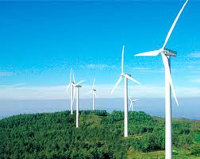
Economía Ambiental. Técnicas de Valoración
Álvarez et al., (1994) midieron las pérdidas económicas de laboreo tradicional frente a laboreo de conservación en una rotación de trigo-girasol de secano en el sur de España.
Otros impactos ambientales pueden ser medidos mediante los costes que generan, por ejemplo el efecto de la calidad del aire o del agua sobre la salud humana.
El conocimiento de estos costes puede ser muy útil de cara a la prevención del impacto.

Slide 36
Economía Ambiental. Técnicas de Valoración
El coste de oportunidad que consiste en valorar las oportunidades económicas pérdidas por proteger un recurso particular y abandonar sus opciones de utilización.

Slide 37
Economía Ambiental. Técnicas de Valoración
El valor de un bien o servicio ambiental no se refleja en los precios de mercado. Esta situación se manifiesta en todas las funciones ambientales, la mayoría de las actividades recreativas, la preservación de biodiversidad, así como todos los valores de no uso.

Slide 38
Economía Ambiental. Técnicas de Valoración
Métodos de preferencias reveladas o indirectas
Método del coste del viaje
Método de los precios hedónicos
Métodos de preferencias declaradas o directas
Método de valoración contingente
Método de experimentos de elección

Slide 39
Técnicas de Valoración MÉTODOS INDIRECTOS. PREFERENCIAS REVELADAS
El método del coste del viaje es una técnica que intenta deducir valor a partir del comportamiento observado de los visitantes de un lugar, a través del gasto total efectuado para la visita (dinero y tiempo asignado a la visita) y de esa manera derivar una curva de demanda por los servicios ofrecidos por dicho recurso.

Slide 40
Técnicas de Valoración MÉTODOS INDIRECTOS. PREFERENCIAS REVELADAS
Determinará la disposición a pagar por ejemplo en concepto de turismo ecológico o puede calcular cuál es el precio de entrada más adecuado para efectuar visitas a un espacio. Es relevante dicha valoración ya que ha crecido la importancia de las actividades recreativas en la naturaleza en el medio rural, y su valor es difícil de medir.

Slide 41
Técnicas de Valoración MÉTODOS INDIRECTOS. PREFERENCIAS REVELADAS
El coste de viaje zonal se divide en bien en zonas y se estima mediante preguntas directas a los visitantes una media de coste por zona que posteriormente será agregada para obtener el valor total.
El coste de viaje individual se determina para cada visitante el coste total de la visita al bien y la posible influencia de sus características socioe
(Azqueta y Pérez, 1997; Riera, 2000, Prada et al., 2001….)

Slide 42
Técnicas de Valoración MÉTODOS INDIRECTOS. PREFERENCIAS REVELADAS Fuente: Cerdá, 2003

Slide 43
Técnicas de Valoración MÉTODOS INDIRECTOS. PREFERENCIAS REVELADAS
El método de los precios hedónicos se utiliza para analizar la contribución de los distintos atributos (características) que componen un bien.
La idea básica se basa en la posibilidad de descomponer un precio total del bien en los precios de los distintos componentes de ese bien.
Esta idea básica tiene su origen en la teoría de las características de los bienes original de Lancaster (1966).
Dichos componentes o atributos pueden representar condiciones ambientales que dan valor al bien.
La asunción es que en este caso el activo ambiental es una de las características del bien (Azqueta, 2002).

Slide 44
Técnicas de Valoración MÉTODOS INDIRECTOS. PREFERENCIAS REVELADAS
Con mayor asiduidad en el caso de valorar los distintos componentes o atributos del valor de las viviendas.
mediciones del impacto de la contaminación del aire, del nivel del ruido, de la proximidad de zonas verdes o de bosques a las viviendas, etc.
Una aplicación se pudiera centrar en los precios de la tierra que estuvieran afectados por algunas funciones ambientales.
Las principales técnicas estadísticas utilizadas son los métodos de regresión.

Slide 45
Técnicas de Valoración MÉTODOS DIRECTOS. PREFERENCIAS DECLARADAS
La valoración contingente es una técnica de muestreo basada en la obtención de valores directamente de los individuos, con el fin de determinar si están dispuestos a pagar (o a aceptar) un precio por un bien ambiental, por mantener los existentes, por aceptar la pérdida, etc.
La idea básica es simular un mercado hipotético dónde la oferta la asume el entrevistador y la demanda es identificada en el entrevistado.

Slide 46
Técnicas de Valoración MÉTODOS DIRECTOS. PREFERENCIAS DECLARADAS. Valoración CONTINGENTE
NOAA (National Oceanic and Atmospheric Administration )
Descripción adecuada del bien
Correcta elección del vehículo de pago
Elección del formato de respuesta
Único método que mide valor de opción y de existencia
Aún en la actualidad, continua siendo una técnica no exenta de críticas ya que es sensible a diferentes tipos de factores que originan los llamados sesgos de concepción y aplicación (sesgo estratégico, sesgo del precio de partida, sesgo del vehículo de pago, sesgo del entrevistador, etc).

Slide 47
Técnicas de Valoración MÉTODOS DIRECTOS. PREFERENCIAS DECLARADAS. Valoración CONTINGENTE Fuente: López-Mosquera, N., Sánchez, M. (2011) The emotional and satisfaction benefits to visitors as explanatory factors in the monetary valuation in the environmental goods. An application to the periurban green spaces. Land Use Policy, 28 (1), 151-166.

Slide 48
Técnicas de Valoración MÉTODOS DIRECTOS. PREFERENCIAS DECLARADAS. Valoración CONTINGENTE Fuente: Lera, F.; Faulin, J. Sánchez, M. (2012). Determinants of the willingness to pay for reducing environmental impacts of road. Transportation Research. Part D. Transport and Environment, 17 (3), 215-220.

Slide 49
Técnicas de Valoración MÉTODOS DIRECTOS. PREFERENCIAS DECLARADAS
Método de ordenación de preferencias desarrollado por Adamowicz, 1994 y Louviere, 1994.
Se centra en una generación de mercados hipotéticos dónde la elección se realiza entre rangos sobre un tipo de características.

Slide 50
Algunas reflexiones finales sobre la valoración económica del medio ambiente y el desarrollo sostenible
La valoración económica del medio ambiente es una herramienta fundamental para la definición adecuada de instrumentos de política ambiental.
Esto debiera permitir lograr un uso más eficiente de los ecosistemas porque generarían recursos financieros suficientes para asegurar sostenibilidad.
Y, tal y como se ha desarrollado, no existe una única fórmula, sino un amplia cantidad de métodos de valoración.

Slide 51
Algunas reflexiones finales sobre la valoración económica del medio ambiente y el desarrollo sostenible
La elección del más adecuado estará condicionada por el manejo de fuentes e información disponible, por el tiempo, por los recursos disponibles, por el tipo de bien a evaluar y por la existencia o no de buenas bases de datos actualizadas (Herruzo, 2002, Osorio y Correa).
Adicionalmente otros aspectos a tener en cuenta son el riesgo y la incertidumbre, las tasas de descuento y su distribución, alcance de la valoración, etc. (Linares y Romero, 2008).

Slide 52
Algunas reflexiones finales sobre la valoración económica del medio ambiente y el desarrollo sostenible
Es relevante en estas decisiones una mayor participación de organizaciones no gubernamentales, de las comunidades que utilizan directamente los recursos naturales y su biodiversidad.
Además de la conveniencia de tratarlos de manera multidisciplinar: modelación física y biológica, sociológica y económica y multicriterio.
Con el fin último de que ayuden a conseguir un desarrollo rural más sostenible.

Slide 53
MUCHAS GRACIAS POR SU ATENCIÓN

